Slide 1

Chào mừng các em đến với tiết học môn Toán.

Slide 2

KHỞI ĐỘNG

Slide 3


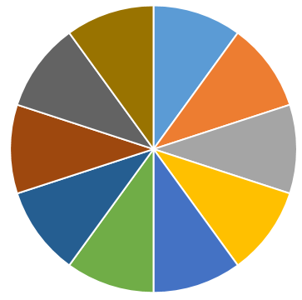


VÒNG QUAY
MAY MẮN
10
1
9
2
8 x
8
3
7
4
6
5
QUAY

Slide 5
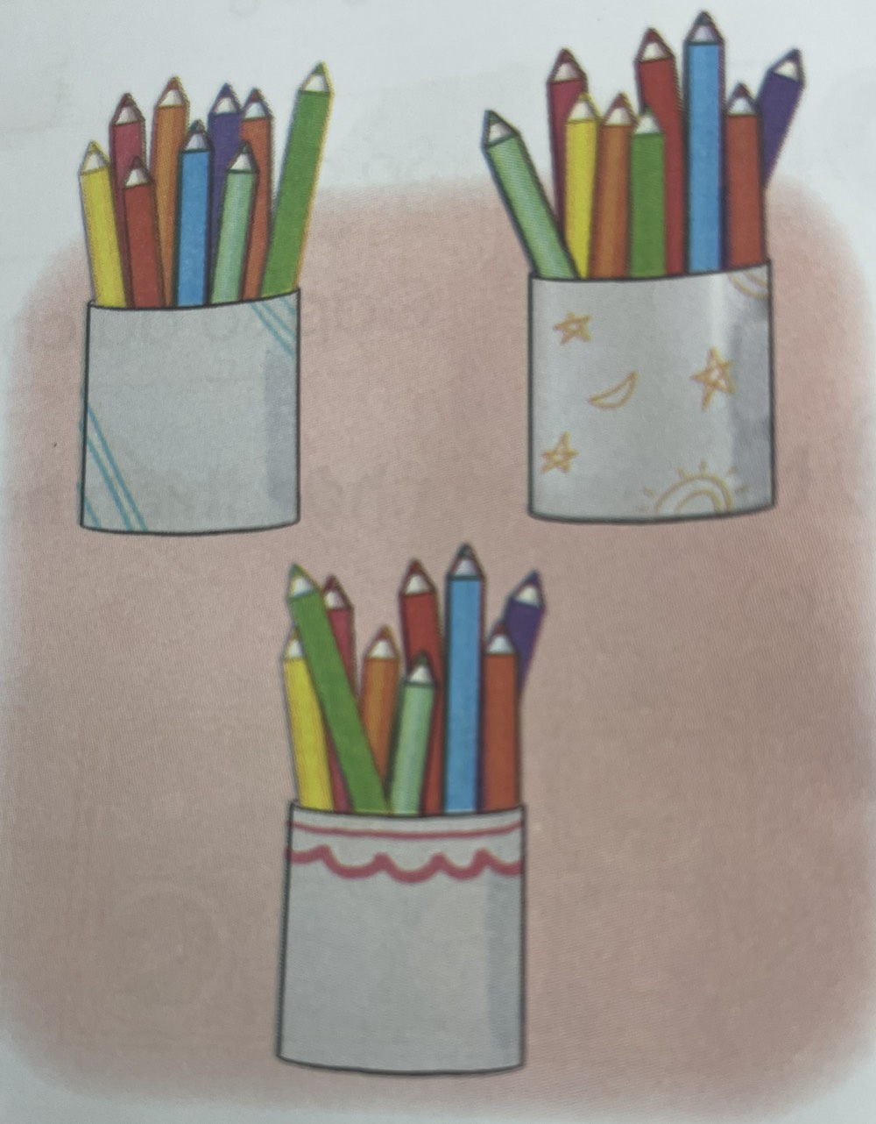

Slide 6
Toán Bảng nhân 9 (Tiết 1)
Thứ , ngày tháng năm

Slide 7
Mỗi tấm thẻ có 9 chấm tròn. Lần lượt lấy ra 1,2,3 tấm thẻ rồi nêu các phép nhân tương ứng:
9 x 1 = 9
9 được lấy 1 lần
9 x 2 = 18
9 được lấy 2 lần
Ta có: 9 x 2 = 9 + 9 = 18
9 x 3 = 27
9 được lấy 3 lần
Ta có: 9 x 3 = 9 + 9 + 9 = 27

Slide 8
Mỗi tấm thẻ có 9 chấm tròn. Lần lượt lấy ra 4, 5, 6, 7, 8, 9, 10 tấm thẻ rồi nêu các phép nhân tương ứng:
9 x 1 = 9
9 x 2 = 18
9 x 3 = 27
36
9 x 4 =
9 x 5 =
45
54
9 x 6 =
63
9 x 7 =
9 x 8 =
72
81
9 x 9 =
9 x 10=
90

Slide 9
Bảng nhân 9
9 x 1 = 9
9 x 2 = 18
9 x 3 = 27
9 x 4 = 36
9 x 5 = 45
9 x 6 = 54
9 x 7 = 63
9 x 8 = 72
9 x 9 = 81
9 x 10 = 90

Slide 10
Bảng nhân 9
9 x 1 = 9
9 x 2 = 18
9 x 3 = 27
9 x 4 = 36
9 x 5 = 45
9 x 6 = 54
9 x 7 = 63
9 x 8 = 72
9 x 9 = 81
9 x 10 = 90

Slide 11

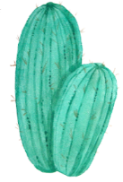
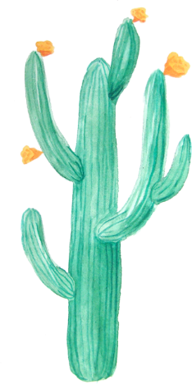
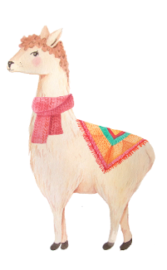
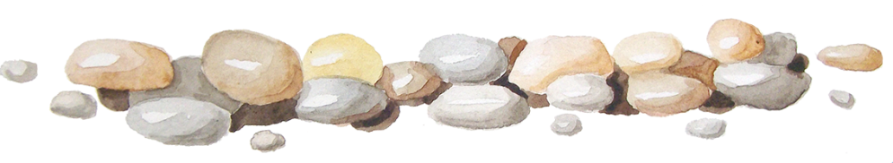
Bài 1. Tính nhẩm
9 x 2 =
54
27
9 x 9 =
81
18
9 x 6 =
9 x 3 =
9
9 x 4 =
36
9 x 10 =
90
9 x 5 =
45
9 x 1 =
72
63
9 x 8 =
9 x 7 =
8 x 9 =
72
7 x 9 =
63

Slide 12
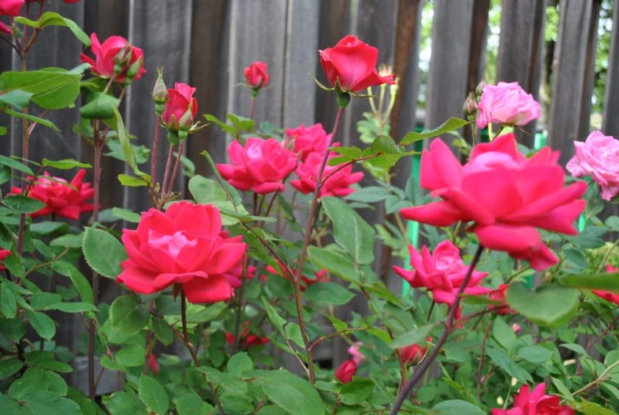















TRÒ CHƠI: HÁI HOA
9 x8 = ?
9 x 7 = ?
9 x 10 = ?
9 x 2 = ?
9 x 3 = ?
9 x 6 = ?
18
9 x 5 = ?
9 x 9 = ?
9 x 1 =
27
45
72
9 x 4 = ?
63
81
9
54
90
36

Slide 13

Chúc các em chăm ngoan, học giỏi

Slide 14
Chào mừng các em đến với tiết học môn Toán.

Slide 15
KHỞI ĐỘNG

Slide 16
Toán Bảng nhân 9 (Tiết 2)

Slide 17
Bài 2. Số?
Số đã cho | 2 | 9 | 8 | 7 | 5 | 6
Gấp số đã cho lên 9 lần | 18
81
72
63
45
54

Slide 18
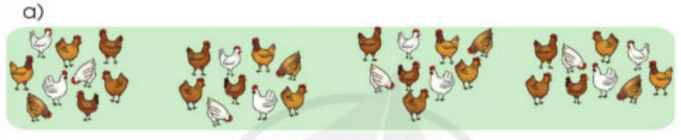
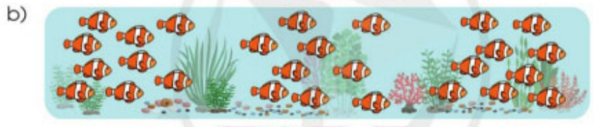
Bài 3. Nêu phép nhân thích hợp với mỗi tranh vẽ:
?
?
4
?
?
36
9
x
=
?
?
3
?
?
=
27
9
x

Slide 19
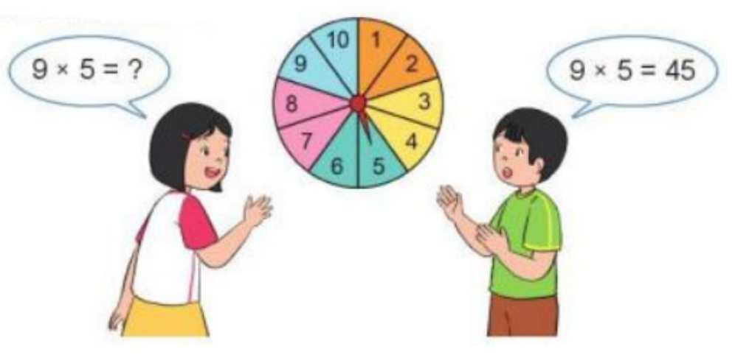
Bài 4. Quay kim trên vòng tròn để chọn một số.
Thực hiện phép nhân 9 với số đó rồi nêu kết quả.

Slide 20
VÒNG QUAY
MAY MẮN
10
1
9
2
9 x
8
3
7
4
6
5
QUAY

Slide 21
Bài 5.
Mỗi chiếc bánh ngọt được trang trí bởi 9 quả dâu tây. Hỏi để trang trí 10 chiếc bánh như thế cần bao nhiêu quả dâu tây?
Kể một tình huống thực tế sử dụng phép nhân trong bảng nhân 9.

Slide 22



DẶN DÒ
- Học thuộc bảng nhân 9
- Chuẩn bị bài sau.

Slide 23
Chúc các em chăm ngoan, học giỏi

